Slide 1
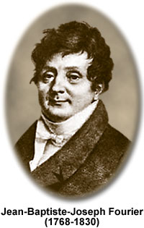


Matemática Superiores Para Ingenieros
Facultad de Ciencia y Tecnología
Universidad Tecnológica de Panamá
Sede Regional de Panamá Oeste
II SEMESTRE

Slide 2
Series de Fourier
Contenido

Slide 3
Preámbulo

Slide 4
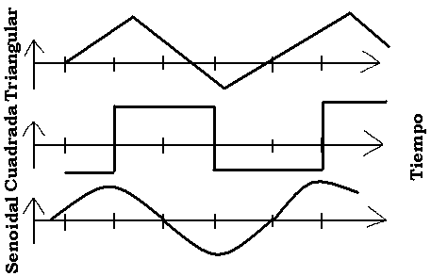
En matemáticas, una serie de Fourier descompone funciones periódicas o señales periódicas en la suma de funciones oscilantes simples, como senos y cosenos (o exponenciales complejos). El estudio de la serie de Fourier Es una rama del análisis de Fourier. La serie de Fourier Se nombra en honor de Jean-Baptiste José Fourier (1768-1830), que hizo contribuciones importantes al estudio de la serie trigonométrica, después de investigaciones preliminares por Leonhard Euler y Daniel Bernoulli. Fourier introdujo la serie con el fin de solucionar la ecuación del calor en una placa de metal.
En las ramas de la Electrónica e Ingeniería se trabajan diferentes formas de señales tales como: sinusoidal, cuadrada y triangular. Todas estas señales mencionadas son periódicas ósea que se repiten luego de un tiempo. La aplicación del osciloscopio nos permite entender un poco mejor como son estas señales que se pueden determinar calculando la Serie de Fourier para cada una de estas.

Slide 5
Funciones Periódicas
Una Función Periódica f(t) cumple la siguiente propiedad para todo valor de t.
f(t)=f(t+T)
A la constante mínima para la cual se cumple lo anterior se le llama el periodo de la función
Repitiendo la propiedad se puede obtener:
f(t)=f(t+nT), donde n=0,±1, ± 2, ±3,...

Slide 6
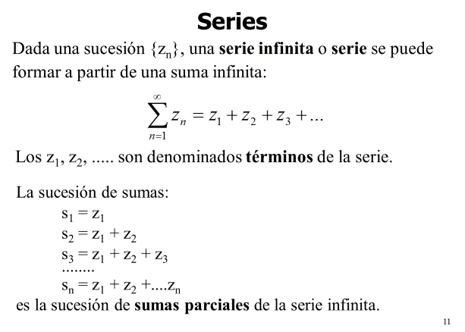

Slide 7
Funciones Periódicas
Gráfica de la función
3
T
f(t)=cos(t/3)+cos(t/4)
2
1
f(t)
0
-1
-2
24π
-3
0
50
100
150
200
t

Slide 8
Serie Trigonométrica de Fourier
Algunas funciones periódicas f(t) de periodo T pueden expresarse por la siguiente serie, llamada Serie Trigonométrica de Fourier
f(t) = ½ a₀ + a₁cos(ω₀t)+a₂cos(2ω₀t)+...+ b₁sen(ω₀t)+b₂sen(2ω₀t)+...
Donde ω₀=2π/T. frecuencia fundamental
Es decir,

Slide 9
Cálculo de los coeficientes de la Serie
Dada una función periódica f(t) ¿cómo se obtiene su serie de Fourier?
Obviamente, el problema se resuelve si sabemos como calcular los coeficientes a₀,a₁,a₂,...,b₁,b₂,...
Esto se puede resolver considerando la ortogonalidad de las funciones seno y coseno comentada anteriormente.

Slide 10
Cálculo de los coeficientes de la Serie
El intervalo de integración no necesita ser simétrico respecto al origen.
Como la ortogonalidad de las funciones seno y coseno no sólo se da en el intervalo de –T/2 a T/2, sino en cualquier intervalo que cubra un periodo completo:
(de t₀ a t₀+T, con t₀ arbitrario)
las fórmulas anteriores pueden calcularse en cualquier intervalo que cumpla este requisito.

Slide 11
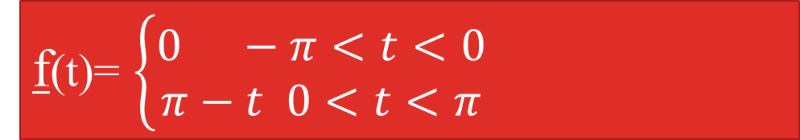
f(t)= $\left\{\begin{aligned}0 −π<t<0 \\ π−t 0<t<π\end{aligned}\right.$

